Slide 1
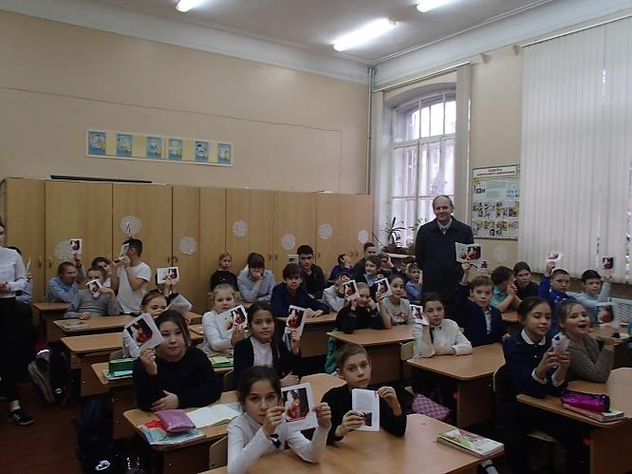
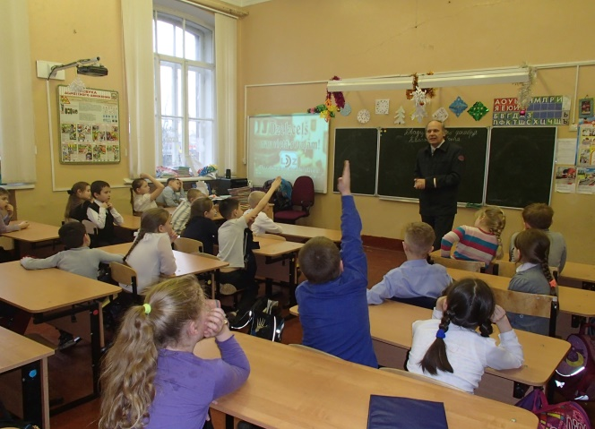
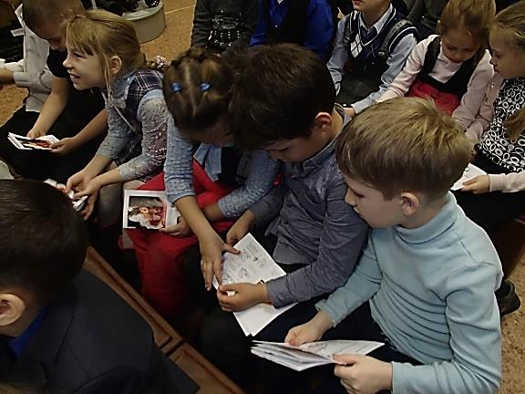
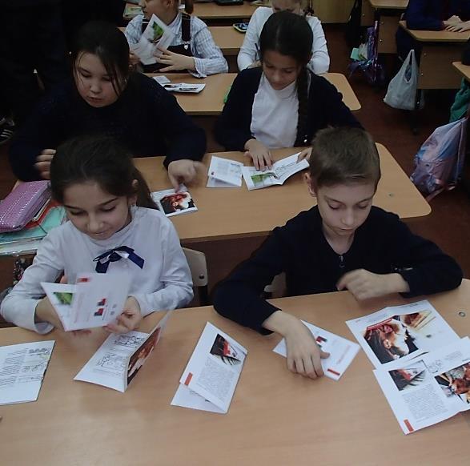
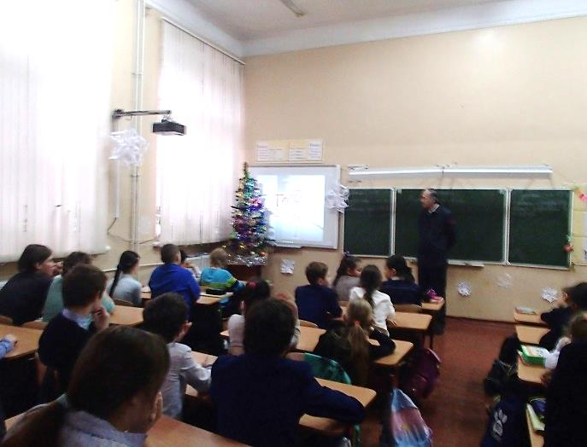
МОУ СОШ №25 Музей Тверских железнодорожников
Правила запомнили, их в тайне не держите,
Своим друзьям, знакомым о них вы расскажите !
Железная дорога : уроки безопасного поведения
Тверь, 2019

Slide 2
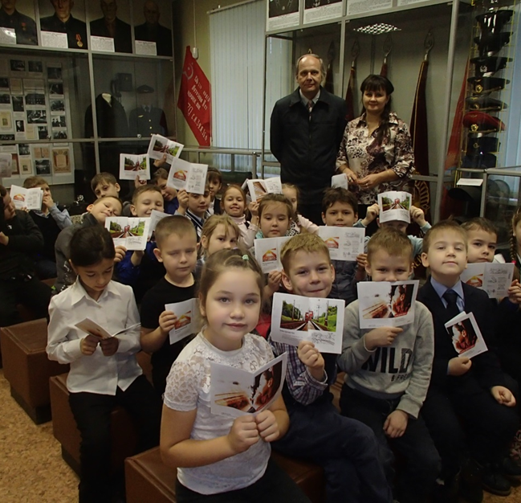
Железная дорога : уроки безопасного поведения МОУ СОШ №25 Музей Тверских железнодорожников 25-26 декабря 2019г.
Правила эти железнодорожные-
Строгие очень, но вовсе не сложные.
Ты их запомни, слушай внимательно,
В жизни помогут тебе обязательно
25.12. Урок безопасности в музее Тверских железнодорожников. 1 класс
25.12. Урок безопасности . МОУ СОШ №25. 3 класс
26.12. Урок безопасности . МОУ СОШ №25. 4 класс
Беседа, ИКТ. Викторина.
Вручение буклетов-памяток по безопасному поведению.

Slide 3
Железная дорога : уроки безопасного поведения
Правила поведения детей на железной дороге
Запомните:
– Переходить через пути нужно только по мосту или специальным настилам.
– Не подлезайте под вагоны! Не перелезайте через автосцепки!
– Не заскакивайте в вагон отходящего поезда.
– Не выходите из вагона до полной остановки поезда.
– Не играйте на платформах и путях!
– Не высовывайтесь из окон на ходу.
– Выходите из вагона только со стороны посадочной платформы.
– Не ходите на путях.
– На вокзале дети могут находиться только под наблюдением взрослых, маленьких детей нужно держать за руку.
– Не переходите пути перед близко идущим поездом, если расстояние до него менее 400 метров. Поезд не может остановиться сразу!
– Не подходите к рельсам ближе, чем на 5 метров.
– Не переходите пути, не убедившись в отсутствии поезда противоположного направления.

